Slide 1

RESULTADOS INDICADORES 2020

Slide 2
Contratos
De todo Corazón
Capita: Medicina General, Odontología, Especialidades
Fisioterapia, Radiología
Laboratorios

Slide 3
PROGRAMA DE TODO CORAZON

Slide 4
No de usuarios asignados 2020: 1700 pacientes
No de usuarios captados de la base: 1554 captados (91%)
146 no han hecho demanda inducida (8.6%)
Pacientes nuevos: 110

Slide 5
Usuarios en el programa DTC Pacientes recibidos al inicio del contrato
Mes | N° pacientes atendidos por medico | N° pacientes atendidos por otros profesionales | N° pacientes a los que se les realizó laboratorio | N° pacientes muertos o retirados de la EPS | N° pacientes reportados por eps como portabilidad
Enero | 410 | 234 | 399 | 3 | 0
Febrero | 505 | 212 | 456 | 1 | 0
Marzo | 379 | 112 | 193 | 2 | 0
Abril | 254 | 58 | 0 | 3 | 0
Mayo | 301 | 96 | 351 | 1 | 0
Junio | 364 | 179 | 233 | 4 | 0
Julio | 282 | 191 | 227 | 2 | 0
Agosto | 286 | 149 | 318 | 2 | 0
Septiembre | 402 | 250 | 398 | 3 | 0
Octubre | 414 | 247 | 342 | 5 | 0
Noviembre | 278 | 329 | 252 | 3 | 0
Diciembre | 271 | 229 | 285 | 1 | 0
Total | 4146 | 2286 | 3454 | 30 | 0

Slide 6
Usuarios en el programa RTC - Pacientes nuevos captados 110
Mes | N° pacientes atendidos por medico | N° pacientes atendidos por otros profesionales | N° pacientes a los que se les realizó laboratorio | N° pacientes muertos o retirados de la EPS | N° pacientes reportados por eps como portabilidad
Enero | 157 | 205 | 157
Febrero | 59 | 72 | 59
Marzo | 29 | 32 | 29
Abril | 0 | 0 | 0
Mayo | 16 | 14 | 16
Junio | 14 | 16 | 14
Julio | 18 | 16 | 18
Agosto | 14 | 12 | 14
Septiembre | 15 | 15 | 15
Octubre | 5 | 5 | 5
Noviembre | 25 | 23 | 25
Diciembre | 6 | 5 | 6
Total | 358 | 415 | 358

Slide 7
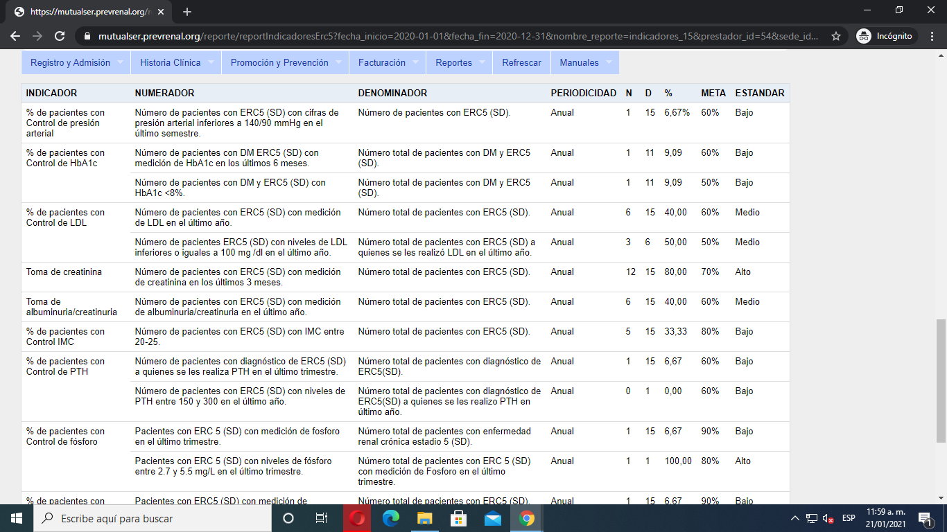
Indicadores Programa DTC

Slide 8
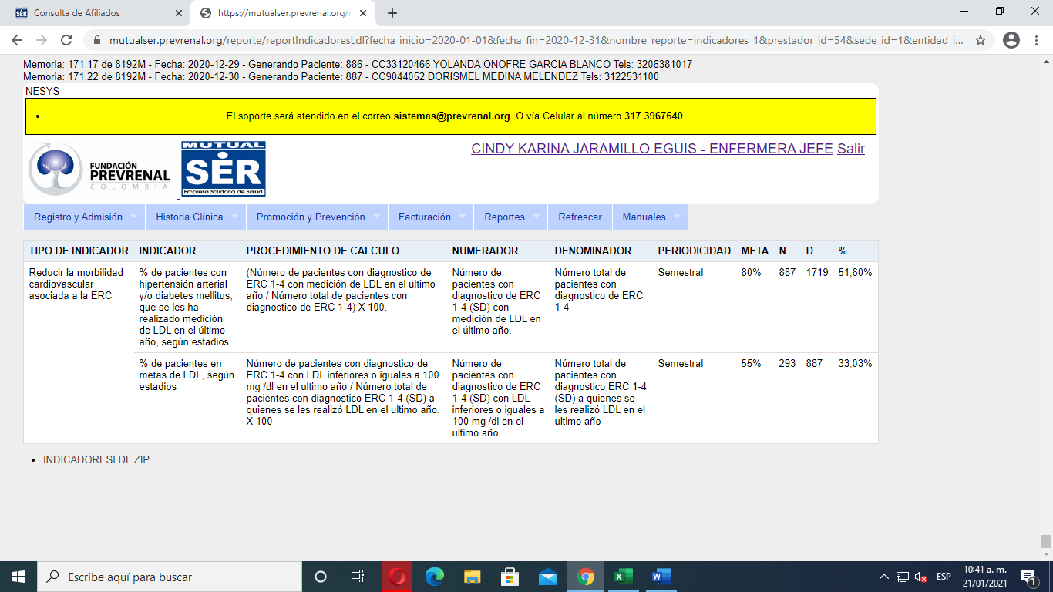
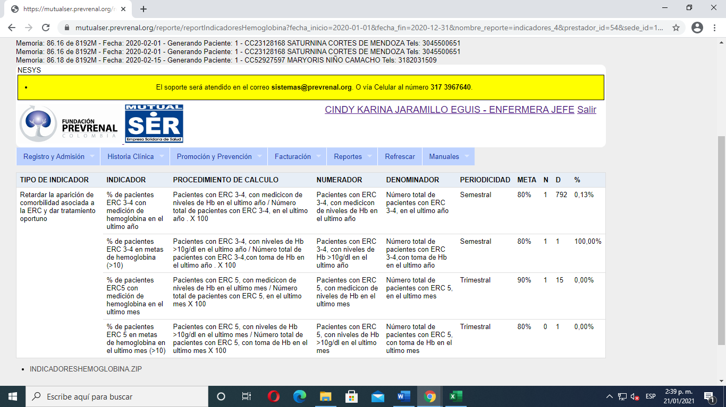
Indicadores Programa DTC

Slide 9
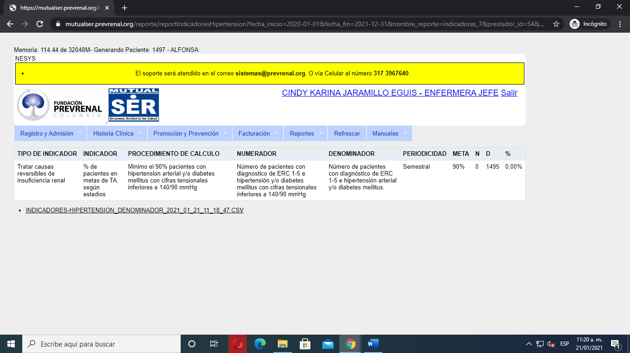
Indicadores Programa DTC

Slide 10
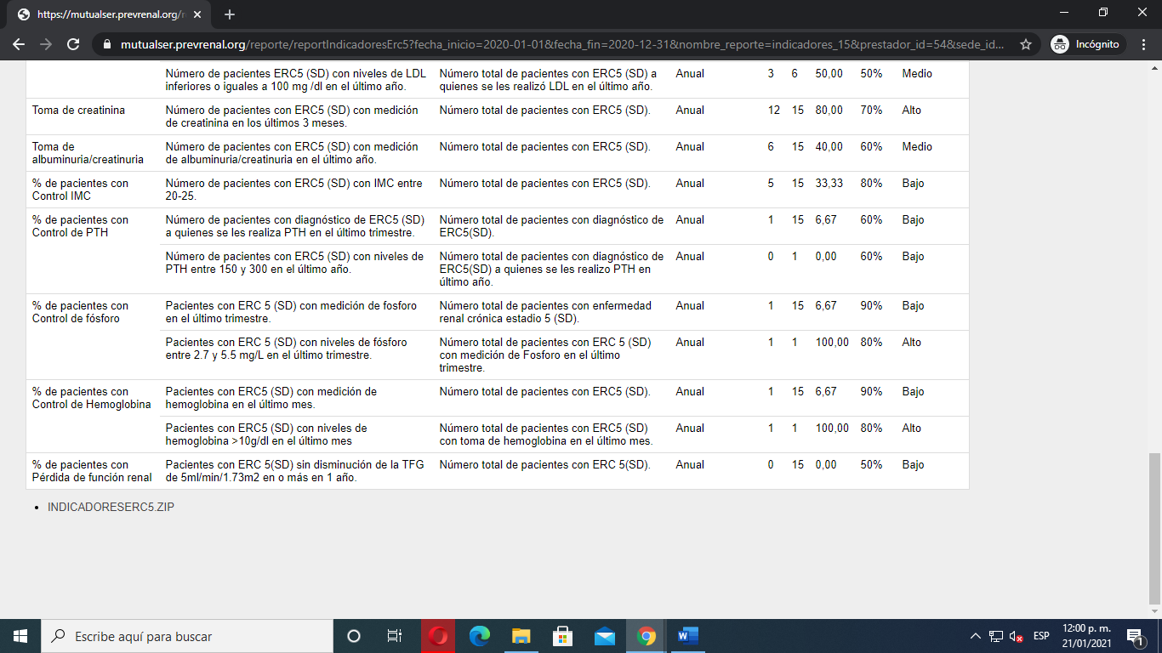
Indicadores Programa DTC

Slide 11
CAPITA

Slide 12
Atenciones médicas
Mes | N° pacientes entregados en base de datos | N° pacientes atendidos por medico | N° pacientes atendidos por odontologia | N° pacientes a los que se les realizó laboratorio | N° pacientes muertos o retirados de la EPS
Enero | 7311 | 715 | 175 | 140
Febrero | 6351 | 603 |  | 184
Marzo | 6312 | 401 | 304 | 101
Abril | 6243 | 74 | 0 | 0
Mayo | 6233 | 149 | 4 | 20
Junio | 6217 | 263 | 3 | 51
Julio | 6006 | 498 | 4 | 65
Agosto | 5,974 | 495 | 54 | 55
Septiembre | 5,968 | 638 | 71 | 85
Octubre | 6,056 | 690 | 84 | 66
Noviembre | 6,022 | 733 | 80 | 122
Diciembre | 5,970 | 503 | 82 | 57
Total | 74663 | 5762 | 861 | 946

Slide 13
Fisioterapia
Mes | código | CONSULTA POR PRIMERA VEZ | SECCIONES
Ene | 21106 | 37 | 425
Feb | 21119 | 45 | 386
Mar | 21093 | 23 | 173
Abr | 20979 | 10 | 101
May | 20974 | 9 | 86
Jun | 21013 | 5 | 60
Jul | 21032 | 12 | 83
Ago | 21069 | 4 | 35
Sep | 21071 | 18 | 156
Oct | 21979 | 30 | 253
Nov | 21411 | 20 | 309
Dic | 21443 | 39 | 268
Total |  | 252 | 2335

Slide 14
Especialistas
Profesional | primera vez | control | TOTAL ATENCIONES
fisioterapia | 196 | 16 | 212
cirugía general | 17 | 32 | 49
pediatría | 228 | 560 | 788
nutrición | 157 | 1404 | 1561
ortopeda | 110 | 81 | 191
psicología | 143 | 916 | 1059
m. interna | 218 | 157 | 375
Total | 1069 | 3166 | 4235

Slide 15
Radiología
mes | Cantidad
Enero | 86
Febrero | 141
Marzo | 102
Abril | 0
Mayo | 0
Junio | 12
Julio | 39
Agosto | 37
Septiembre | 85
Octubre | 8
Noviembre | 0
Diciembre | 0
Total | 510

Slide 16
Laboratorios

Slide 17
DTC
Nombre del examen | enero | febre | marz | abril | May | Jun | Jul | Ago | Sep | octu | novi | dic | Total
HEMOGRAMA | 173 | 86 | 47 | 0 | 48 | 41 | 128 | 272 | 301 | 238 | 128 | 83 | 1545
GLICEMIA | 181 | 69 | 37 | 0 | 42 | 37 | 129 | 269 | 311 | 240 | 128 | 83 | 1526
P.LIPIDICO | 180 | 69 | 37 | 0 | 44 | 39 | 127 | 267 | 298 | 238 | 129 | 82 | 1510
CREATININA | 318 | 337 | 125 | 0 | 265 | 182 | 192 | 298 | 354 | 308 | 206 | 223 | 2808
CREATINURIA | 196 | 156 | 75 | 0 | 84 | 69 | 157 | 278 | 319 | 252 | 149 | 103 | 1838
MICROALBUMINURIA | 196 | 156 | 75 | 0 | 84 | 69 | 157 | 278 | 319 | 252 | 149 | 103 | 1838
P.ORINA | 170 | 71 | 35 | 0 | 42 | 37 | 126 | 267 | 297 | 237 | 127 | 81 | 1490
ALBUMINA | 41 | 48 | 13 | 0 | 49 | 30 | 36 | 102 | 143 | 116 | 64 | 45 | 687
CALCIO | 9 | 25 | 12 | 0 | 6 | 4 | 3 | 15 | 20 | 18 | 8 | 2 | 122
FÓSFORO | 41 | 48 | 13 | 0 | 49 | 30 | 36 | 102 | 20 | 116 | 64 | 45 | 564
HEMO.GLICOSILADA | 106 | 60 | 58 | 0 | 97 | 63 | 53 | 58 | 86 | 94 | 72 | 56 | 803
PARATOHORMONA | 41 | 48 | 13 | 0 | 49 | 30 | 36 | 102 | 143 | 116 | 64 | 45 | 687
POTASIO | 9 | 25 | 12 | 0 | 6 | 4 | 3 | 15 | 20 | 18 | 8 | 2 | 122
TOTAL | 1661 | 1198 | 552 | 0 | 865 | 635 | 1183 | 2323 | 2631 | 2243 | 1296 | 953 | 15540

Slide 18
CAPITA
examen | enero | febrero | marzo | abril | mayo | junio | julio | agosto | septiembre | octubre | noviembre | diciembre | Total
ACIDO URICO | 4 | 6 | 5 | 0 | 0 | 0 | 2 | 2 | 7 | 5 | 8 | 9 | 48
COPROLOGICO | 17 | 14 | 19 | 0 | 0 | 7 | 4 | 4 | 11 | 10 | 4 | 13 | 103
GRAVINDEX | 17 | 13 | 10 | 0 | 0 | 5 | 7 | 3 | 10 | 13 | 6 | 11 | 95
FROTIS VAGINAL | 0 | 8 | 4 | 0 | 2 | 0 | 2 | 5 | 2 | 2 | 2 | 3 | 30
VDLR | 1 | 3 | 1 | 0 | 1 | 1 | 0 | 0 | 1 | 3 | 2 | 4 | 17
VIH | 0 | 0 | 0 | 0 | 0 | 0 | 0 | 0 | 1 | 0 | 0 | 0 | 1
BILIRUBINA | 0 | 0 | 0 | 0 | 0 | 0 | 0 | 0 | 0 | 0 | 0 | 0 | 0
TRIGLICERIDOS | 0 | 0 | 0 | 0 | 0 | 0 | 0 | 0 | 0 | 0 | 0 | 0 | 0
COLESTEROL TOTAL | 0 | 0 | 0 | 0 | 0 | 0 | 0 | 0 | 0 | 0 | 0 | 0 | 0
COLESTEROL HADL | 0 | 0 | 0 | 0 | 0 | 0 | 0 | 0 | 0 | 0 | 0 | 0 | 0
BUN | 13 | 14 | 2 | 0 | 1 | 5 | 6 | 5 | 12 | 7 | 17 | 13 | 95
S. URETRAL | 0 | 1 | 0 | 0 | 0 | 0 | 0 | 0 | 0 | 0 | 0 | 0 | 1
KOH DE PIEL | 0 | 0 | 0 | 0 | 0 | 0 | 0 | 0 | 0 | 0 | 0 | 0 | 0
RECUENTO DE PLAQ | 0 | 0 | 0 | 0 | 0 | 0 | 0 | 0 | 0 | 0 | 0 | 0 | 0
HEMOGRAMA | 55 | 76 | 57 | 0 | 12 | 28 | 33 | 28 | 55 | 69 | 80 | 81 | 574
GLICEMIA | 45 | 77 | 57 | 0 | 12 | 27 | 41 | 21 | 45 | 59 | 74 | 64 | 522
P.LIPIDICO | 36 | 48 | 31 | 0 | 6 | 20 | 24 | 21 | 33 | 44 | 45 | 39 | 347
P. ORINA | 47 | 63 | 30 | 0 | 7 | 8 | 26 | 23 | 24 | 32 | 35 | 41 | 336
CREATININA | 31 | 40 | 15 | 0 | 2 | 8 | 18 | 9 | 28 | 24 | 32 | 31 | 238
BACILOSCOPIA DE ESPUTO | 0 | 3 | 0 | 0 | 0 | 0 | 0 | 0 | 0 | 0 | 0 | 0 | 3
TOTAL | 266 | 366 | 231 | 0 | 43 | 109 | 163 | 121 | 229 | 268 | 305 | 309 | 2410

Slide 19
Laboratorios
DTC: 15740 laboratorios
Capita: 2410 laboratorios

Slide 20
Indicadores de calidad

Slide 21
Reportes obligatorios en salud
Reporte | Periodicidad | Estado
Res. 256 | Trimestral | Al dia
PPSS Plan | Anual | Al dia
PPS acciones | Anual | AL dia *
PAMEC | Anual | Al dia *
Farmacovigilancia | Mensual | Al dia
Tecnovigilancia | Trimestral | Al dia
Reactivo vigilancia | Trimestral | Al dia

Slide 22
Indicadores Res. 256
INDICADOR | META | Resultado | Análisis
TIEMPO PROMEDIO DE ESPERA PARA LA ASIGNACIÓN DE CITA DE MEDICINA GENERAL | 3 días | 1101/110/=1 | En meta
TIEMPO PROMEDIO DE ESPERA PARA LA ASIGNACIÓN DE CITA DE ODONTOLOGÍA GENERAL | 3 días | 1274/1274=1 | En meta
PROPORCIÓN DE SATISFACCIÓN GLOBAL DE USUARIOS DE IPS | 90% | 296/296*100=100 | En meta
PROPORCION DE USUARIOS QUE RECOMENDARIA SU IPS A UN FAMILIAR O AMIGO | 90% | 296/296*100=100 | En meta
TASA DE CAIDAS EN C EXTERNA | Gestionar el 100% | 0 | En meta
TASA DE CAIDAS EN APOYO DX | Gestionar el 100% | 0 | En meta
MEDICINA INTERNA | 30 días | 49/49= 1 | En meta
PEDIATRIA | 15 días | 28/28= 1 | En meta

Slide 23
Auditorias recibida
Auditoria | Fecha | Resultado | Plan de mejora
INTERVENTORIA CONTRATO 18596 – MI ATENCION INTEGRAL S.A.S. IPS - MUTUAL SER EPS OCTUBRE 2020 eventos | 08-10-2020 | Cumplimiento al 100% | NO enviaron acta con resultado
INFORME INTERVENTORIA CONTRATOS 19668 Y 20170 MI ATENCION INTEGRAL SAS IPS Y UT MIA SALUD IPS capita | 11-11-2020 | 1 INCUMPLIMIENTO

